Slide 1
Paralizia
Chirita Andreea Cristina
Ciocan Ana Maria
Vasile Alina Mihaela
Notes:
1. Table of contents
2. Introduction
3. Identifying information
4. Patient medical history
5. Review of systems
6. Physical examination
7. Big picture
8. Findings
9. Discussion
10. Discussion summary
11. Comparison
12. Diagnosis
13. Treatment
14. Patient monitoring
15. Contraindications and indications
16. Post-prevention
17. Case timeline
18. Conclusions
19. References
20. Our team

Slide 2
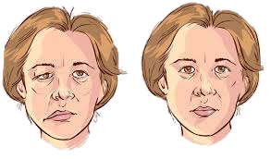
Ce este paralizia?
Paralizia constă în pierderea capacității de mișcare a unui mușchi sau a unei grupe de mușchi.

Slide 3
Tipuri de paralizie
01
02
03
04
Monoplegie
Hemiplegia
Paraplegia
Tetraplegia

Slide 4
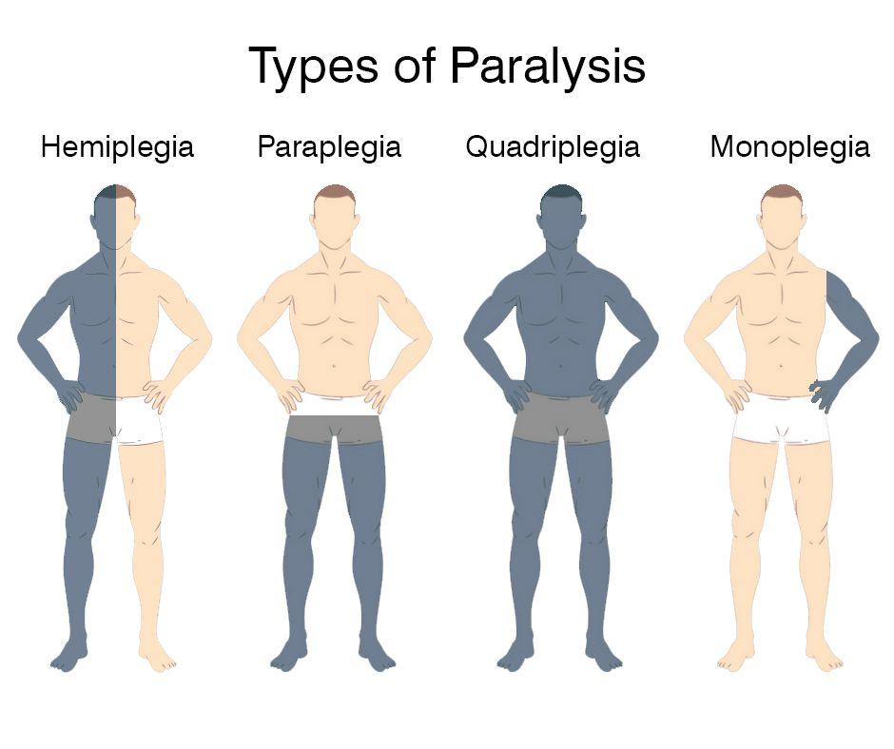

Slide 5
Simptome
Simptomul principal al paraliziei este inabilitatea de miscare a unei parti din corp sau intreg corpul.

Slide 6
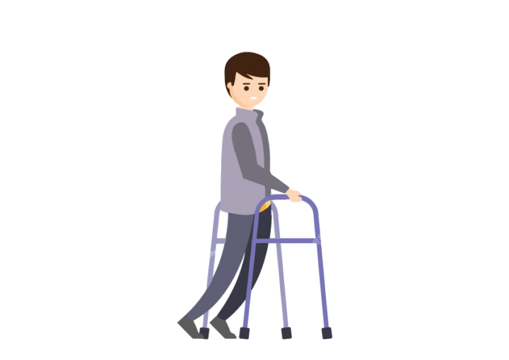
Tratament
Tratament de baza
(recuperare)
Tratament medicamentos

Slide 7
Cereţi sfatul medicului care vă poate indica folosirea anumitor medicamente utile în tratamentul paraliziei

Slide 8
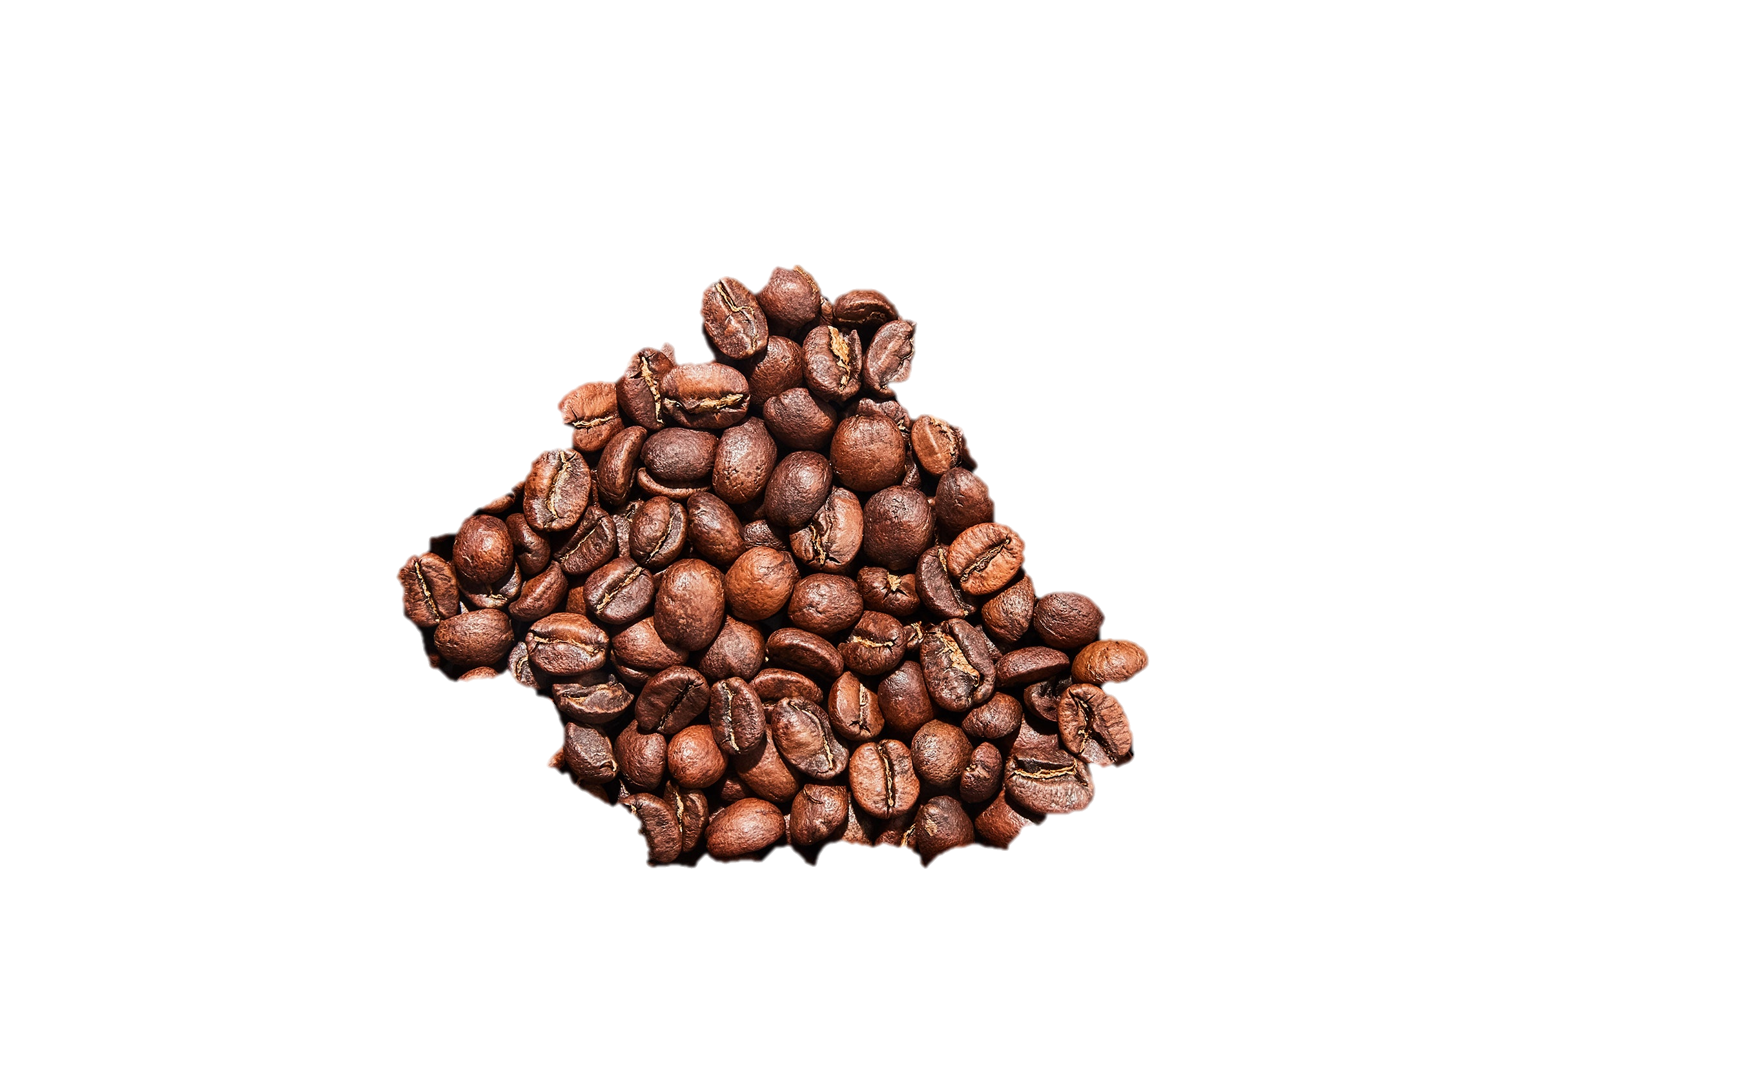
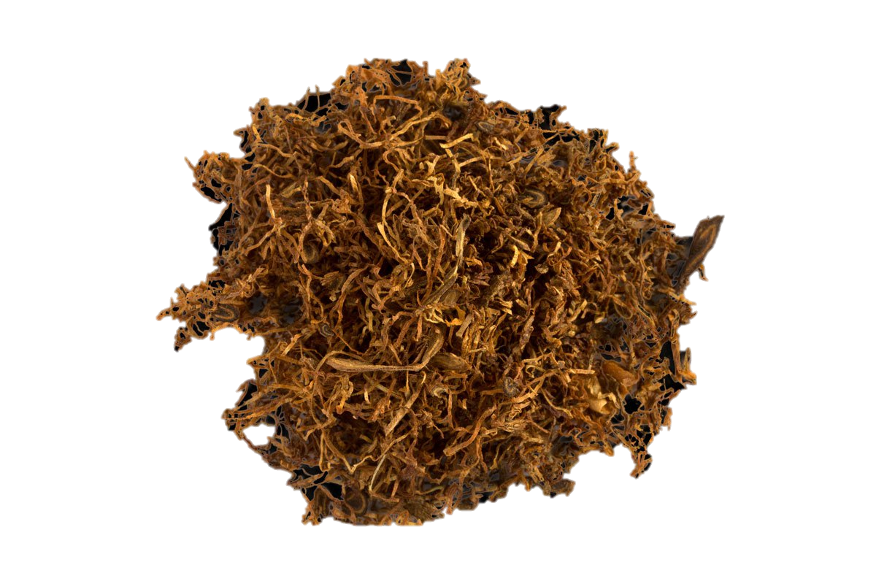

Prevenire
Evitarea consumului excesiv de:

Slide 9
Bibliografie
https://despre-medicina.com/paralizia-tipuri-simptome-cauze/
https://www.slideshare.net/stefanmoraru/paralizia
https://www.google.com/search?q=paralysis+treatment&sxsrf=ALeKk00jgMivv78yoXl48drtH1ADXODZuA:1610309648869&source=lnms&tbm=isch&sa=X&ved=2ahUKEwjciOX0lpLuAhWnxIsKHZrADaAQ_AUoAXoECBQQAw&biw=1359&bih=615#imgrc=xSiFlt62SeXW7M&imgdii=teasDlSOVyMbRM

Slide 10


